Slide 1

Конкурсная программа
“ I know English”

Slide 2
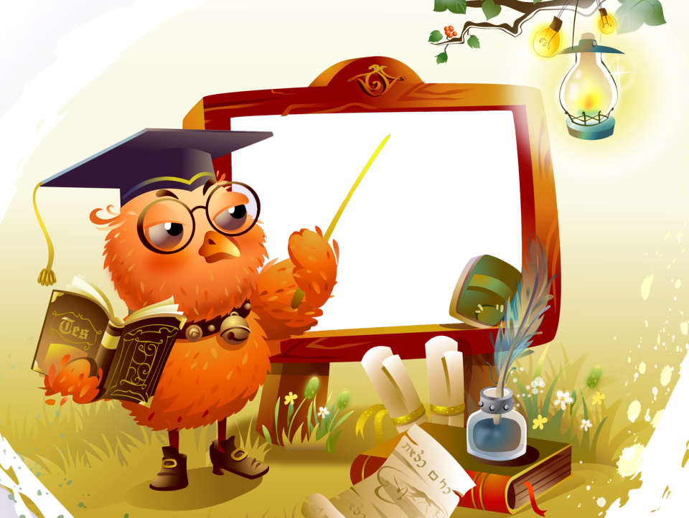
Конкурс 1.
«Кто быстрей найдет спрятанные буквы »

Slide 3

A
T
Z
Q
N
G
X
M
E
K
Y
D
W
H
S
C
O
U
V
F
P
B
J
I
R
L

Slide 4
A
G
Z
Y
N
T
X
M
E
K
Q
D
B
H
S
V
O
U
C
J
P
W
F
I
R
L

Slide 5
Конкурс 2.
«Юные математики»

Slide 6
Реши примеры и назови ответ на английском языке
1 команда
3+ 2=
1+3=
7+3=
7+1=
6+1=
2+7=

Slide 7
Реши примеры и назови ответ на английском языке
2 команда
5+ 3=
2+5=
2+6=
2+4=
7+3=
1+8=

Slide 8
Конкурс 3.
«Расшифруй названия продуктов»

Slide 9
Расставь буквы в правильном порядке, чтобы получились названия продуктов
ppale
limk
nabana
keac
pzzia

Slide 10
Конкурс 4.
«Договорки»

Slide 11
Закончите стихотворения
У меня сомнений нет
Красный цвет конечно …
Облизнувшись кошка съела
Желток желтый. Желтый …

Slide 12
Я тону, иду ко дну
Синий цвет конечно …
Очень черный негр Джек,
Черный по-английски …
Конкурс 5.
«Угадай слова»

Slide 13
Коричневое платье купила эту фрау,
Мы знаем очень точно, коричневое …
Ох, не спелый мандарин.
Он зеленый, просто …
Конкурс 5.
«Угадай слова»

Slide 14
Конкурс 5.
«Переведи слова»

Slide 15
Переведи слова
rabbit
umbrella
Конкурс 5.
«Угадай слова»
egg
jug
queen
vest
orange juice
ant

Slide 16
Good luck to you!

